Slide 1




Εγκατάσταση
Εφαρμογής AgriSnap-GR
Βοηθητικό Βίντεο - Παρουσίαση

Slide 2


AgriSnap - GR
Η εφαρμογή προς το παρόν είναι διαθέσιμη για συσκευές Android.
Η εγκατάστασή της γίνεται μέσω της πλατφόρμας Google Play.
Η εφαρμογή μπορεί να εγκατασταθεί σε έξυπνες συσκευές (smartphone και tablet) με την προϋπόθεση να μπορούν να συνδεθούν στο διαδίκτυο, να διαθέτουν κάμερα και δέκτη εντοπισμού τοποθεσίας (GPS).

Slide 3
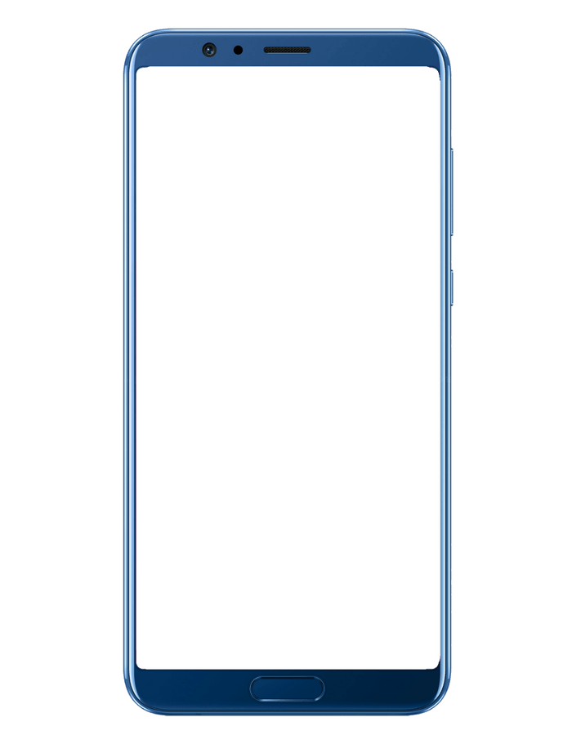
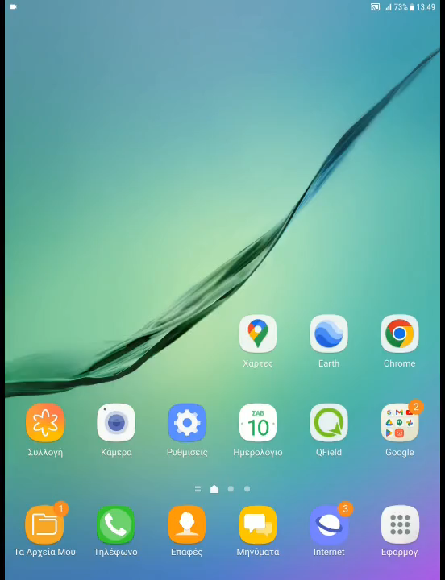
Λήψη AgriSnap – GR
Σύνδεση της έξυπνης συσκευής στο διαδίκτυο (WiFi, δεδομένα κινητής τηλεφωνίας).
Είσοδος στην πλατφόρμα Google Play από την περιοχή εφαρμογών.
Αναζήτηση της εφαρμογής AgriSnap – GR.
Λήψη και εγκατάσταση της εφαρμογής.

Slide 4
Ευχαριστούμε!

